Slide 1
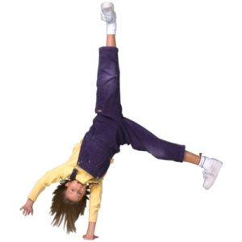
Взаимодействие
с гиперактивным ребЁнком

Slide 2
Упражнение «Снежки»
Цель: Дать возможность педагогам почувствовать состояние ребенка, у которого процессы возбуждения преобладают над процессами торможения.
Участники делятся 2 команды. Каждая команда встает в ряд друг против друга.
Между командами проводится черта и раздаются «снежки».
По сигналу команды начинают перекидывать «снежки» на сторону команды противника. Также по сигналу играющие должны остановиться. Выигрывает та команда, поле которой менее усыпана «снежками».

Slide 3
СТРАТЕГИИ В КЛАССЕ*
* Если вы родитель или учитель ребенка с повышенной двигательной активностью, то этот список для Вас!
Простые изменения и стратегии, осуществляемые в классе часто могут иметь большое значение для успеха ребенка в школе.

Slide 4
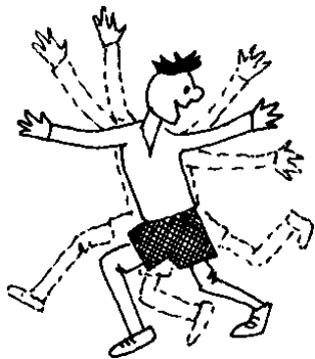
Классные правила
Классные правила должны быть ясными и краткими и регулярно повторяться с учеником.
Полезно повторить с ребенком правила и другие инструкции, чтобы убедиться, что он их понимает.
Правила должны быть размещены на видном месте в классе.

Slide 5
Убираем раздражители
Посадите ребенка рядом с собой (1-2 парта) и подальше от отвлекающих предметов (дверей, окон, уютных мест, точилки для карандашей и т.д.).

Slide 6
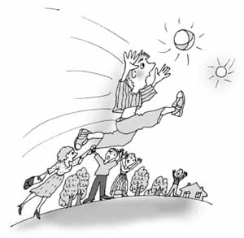
Поощрения и наказания
Ловите моменты, когда ребёнок ведёт себя хорошо и обязательно немедленно похвалите его.
Игнорируйте негативное поведение, которое является минимальным и не разрушительным.

Slide 7
Поощрения и наказания
Используйте поощрения и стимулы прежде наказания, чтобы мотивировать ребёнка и помочь сохранить у ребёнка
положительное впечатление о школе.
Чаще меняйте методы поощрения, чтобы ребёнок постоянно был в тонусе и ему не стало скучно.

Slide 8
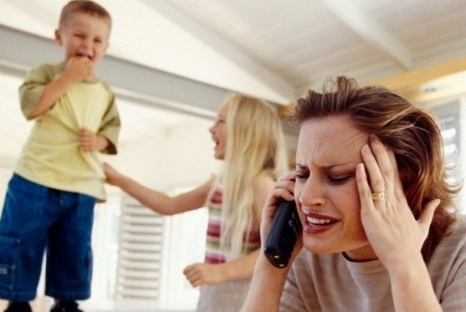
Двигательная активность
Давайте ребёнку возможность чаще двигаться, выполняя несложные поручения: раздача или сбор материалов, вытирание доски и т.д.
Позволяйте некоторую возню или беспокойство на рабочем мечте. Разрешайте ребёнку даже сесть на стол, если это поможет ему выполнить поставленную задачу.

Slide 9
Двигательная активность
Не используйте лишение перемены, как наказание за негативное поведение. (детям с гиперактивностью приносит пользу физическое движение, которое происходит на перемене и, как правило, после этого улучшается внимание).

Slide 10
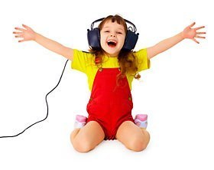
«Белый шум»
Для некоторых детей с гиперактивностью прослушивание «белого шума» (легкой фоновой музыки) может помочь в концентрации внимания.

Slide 11
«Белый шум»
Разрешите ребёнку держать что-то в руке, чтобы манипулировать. Эта небольшая стимуляция часто помогает сохранять ребёнку сосредоточенность.
Если школьные правила позволяют, то можно позволить ребёнку даже жевательную резинку, чтобы освободить энергию и помочь сохранять концентрацию внимания.

Slide 12
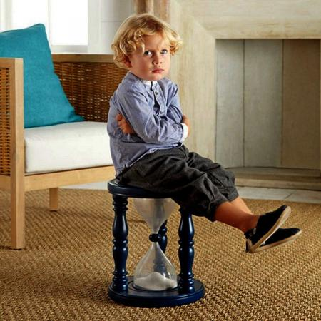
«Повелитель времени»
Используйте таймеры, сигналы времени или словесные сигналы, чтобы показать ребенку сколько времени осталось для работы.

Slide 13
ПОМНИТЕ!
Возможности компенсации когнитивных и поведенческих нарушений существенно ограничиваются при отсутствии понимания родителями причин и проявлении этих нарушений.
Дополнительными приемами, которыми родители и педагоги могут воспользоваться для коррекции поведения ребёнка, могут служить:

Slide 14
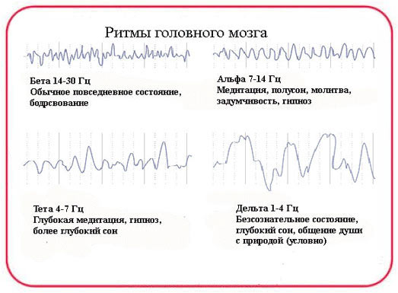
занятия ритмикой, хореографией, лыжами, теннисом, верховой ездой
РИТМИРОВАНИЕ ПРАВОГО ПОЛУШАРИЯ
.

Slide 15
плавание, ныряние, прыжки на батуте, дыхательная гимнастика
АКТИВИЗАЦИЯ РАБОТЫ СТВОЛОВЫХ ОТДЕЛОВ ГОЛОВНОГО МОЗГА

Slide 16
Дыхательные упражнения – улучшают ритмы деятельности мозга, развивают самоконтроль и произвольность.
Для выполнения дыхательных упражнений нужно соблюдать два основных правила:
1. Во время дыхательных упражнений необходимо научить детей дышать животом для того, чтобы заставить двигаться диафрагму. 2. Дыхательными упражнениями следует заниматься не более 2-3 минут за один прием.
Для того чтобы дети почувствовали свое дыхание можно предложить им положить руку на свой живот, а для того чтобы они его увидели им можно предложить дуть на птичье перышко, подвешенное на ниточке.

Slide 17
Упражнение №1. Вдох-пауза-выдох-пауза. При выполнении дыхательных упражнений очень эффективно использовать образное представление (визуализация), т.е. подключать правое полушарие. Например, возможен образ желтого или оранжевого теплого шарика, расположенного в животе, соответственно надувающегося и сдувающегося в ритме дыхания. При вдохе губы вытягиваются трубочкой и с шумом «пьют» воздух. Упражнение №2. Дыхание только через левую, а потом только через правую ноздрю (при этом для закрытия правой ноздри используют большой палец правой руки, остальные пальцы смотрят вверх, а для закрытия левой ноздри применяют мизинец правой руки). Дыхание медленное, глубокое. Дыхание только через левую ноздрю активизирует работу правого полушария головного мозга, способствует успокоению и релаксации. Дыхание только через правую ноздрю активизирует работу левого полушария головного мозга, способствует развитию логического мышления.

Slide 18
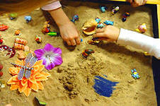
упражнения с песком, водой и глиной; контрастный душ, обливания
СНЯТИЕ ИМПУЛЬСИВНОСТИ И ГИПЕРАКТИВНОСТИ

Slide 19
восточные единоборства, вязание, кинезиологические упражнения*
РАЗВИТИЕ МЕЖПОЛУШАРНОГО ВЗАИМОДЕЙСТВИЯ ГОЛОВНОГО МОЗГА
___________________________________________________
*Кинезиологические упражнения
Упражнение «Заяц – коза – утка»
Упражнение «Стол»
Упражнение «Лезгинка»
Прыжки на месте с одновременными движениями руками и ногами «Руки вместе …»

Slide 20
РАЗВИТИЕ УСТОЙЧИВОСТИ ВНИМАНИЯ
Длительная сортировка и нанизывание бусинок;
Развитие способности к произвольному переключению внимания — чтение алфавита, перемежающегося со счетом:
а, 1, б, 2, в, 3, г, 4, д, 5, е, 6, ё, 7, ж, 8, з, 9, и, 10, и, 11, к, 12, л, 13, м, 14, н, 15, о, 16, п, 17, р, 18, с, 19, т, 20, у, 21, ф, 22, х, 23, ц, 24, ч, 25, ш, 26, щ, 27, ъ, 28, ы, 29, ь, 30, э, 31, ю, 32, я, 33
Построчное прослеживание взглядом листа и последовательное зачеркивание букв;
Прослеживание взглядом линии от начала до конца, когда она переплетается с другими линиями (лабиринты). •

Slide 21
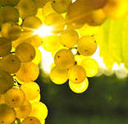
…. Дотянусь до солнца

Slide 22
Спасибо за внимание!

